Slide 1

1241128 정임주

Slide 2
Contents
KENZO Homepage
The Story of KENZO
KENZO Parfums
KENZO 2014 S/S Collection
KENZO 2014 S/S Item
KENZO 채용정보

Slide 3
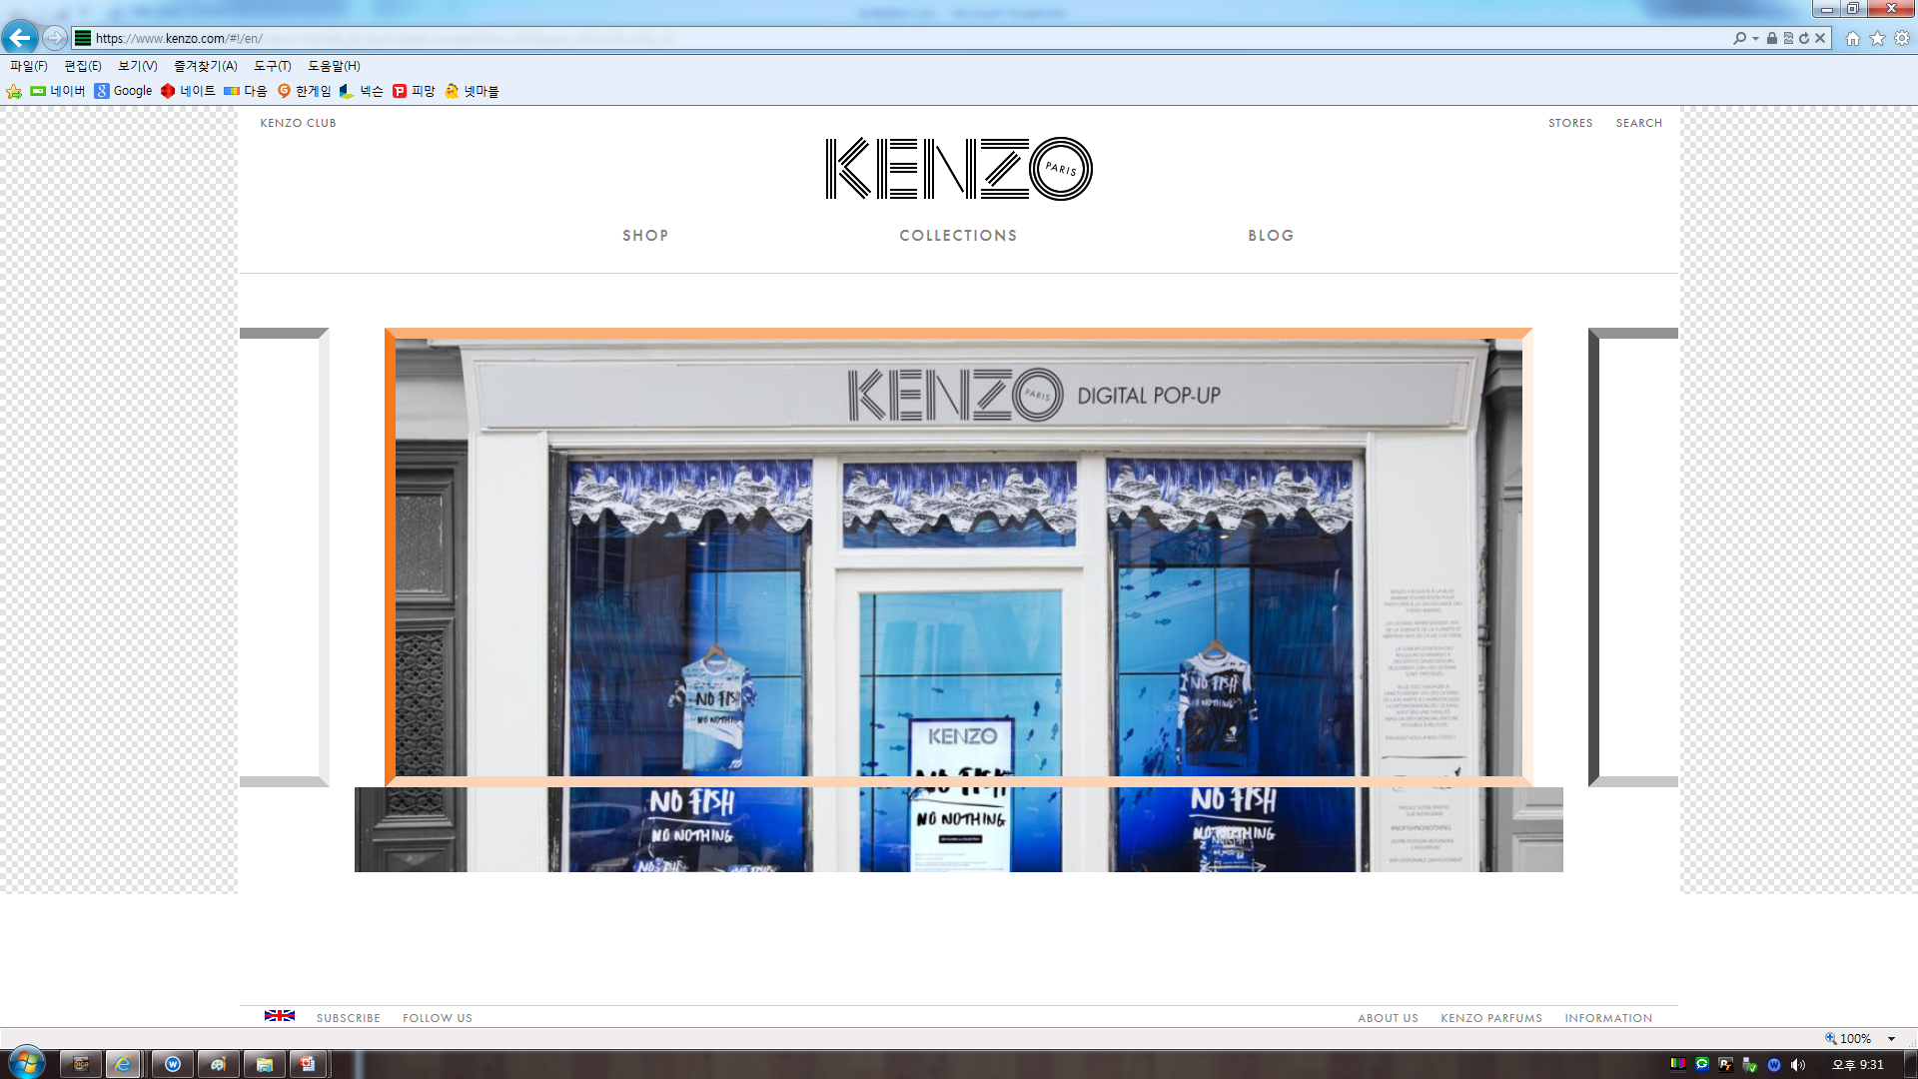
KENZO Homepage

Slide 4

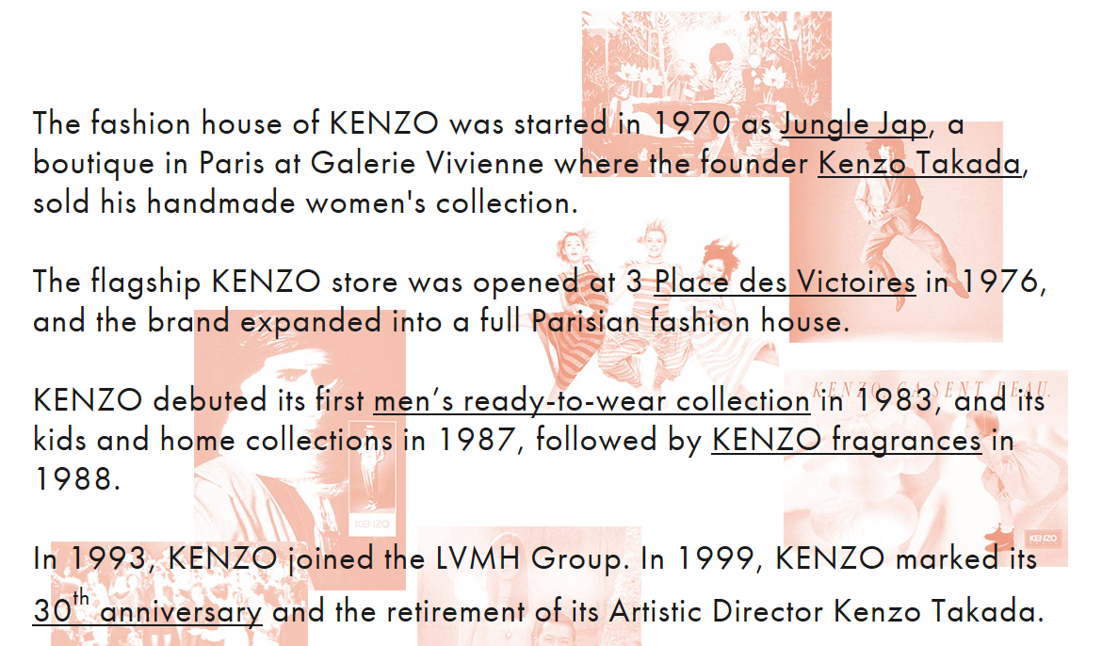
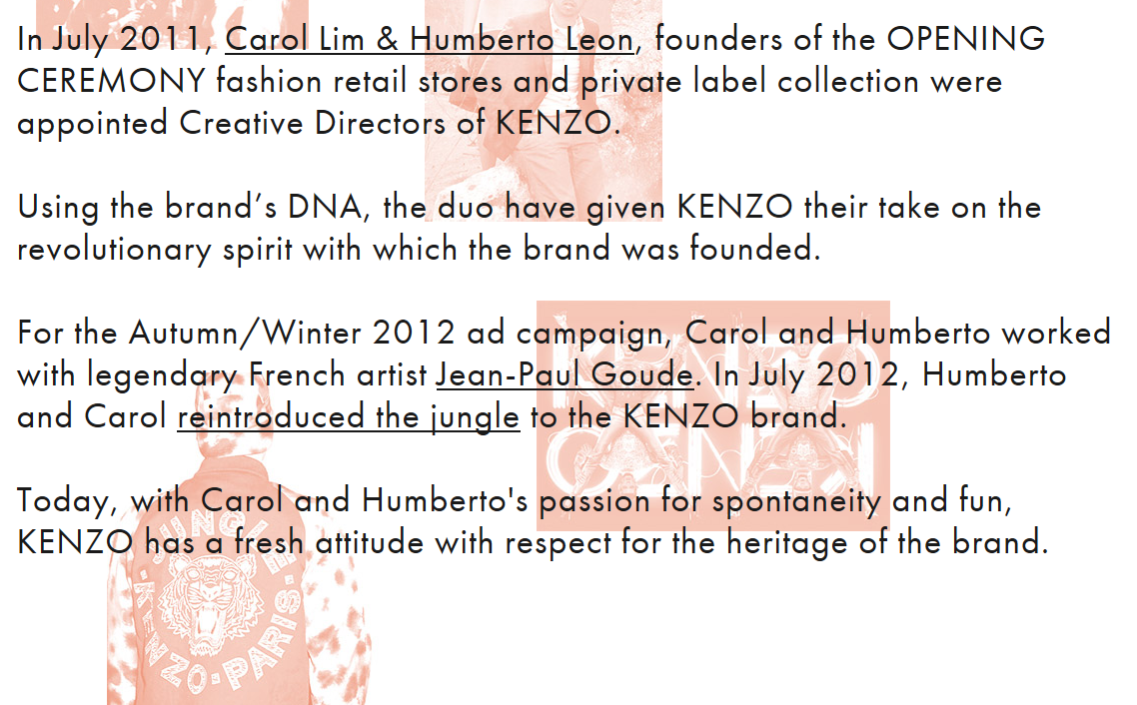
KENZO 의 패션 하우스 는 1970 년에 파리의 Galerie Vivienne에 위치한 부티크 Jungle Jap에서 설립자인 Kenzo Takada가 자신의 여성 핸드메이드 컬렉션을 판매하면서 시작되었다.
주력 KENZO 스토어는 Place des Victoires에서 1976년에 3시에 문을 열었고 파리 패션 하우스로 브랜드로 확장하였습니다 .
KENZO는 1983년에 남성 기성복 컬렉션으로 첫 데뷔, 그리고 1987년에 Kids와 홈 컬렉션, 1988년에 KENZO 향수를 출시하였습니다.
1993 년 , KENZO 는 LVMH 그룹 에 합류하였습니다. 그리고 KENZO의 30 주년 1999년에 Kenzo의 디렉터 Takada Kenzo가 은퇴하였습니다. .
2011년 7월 OPENING CEREMONY 소매점과 private 라벨 컬렉션의 창립자인 Carol Lim & Humberto Leon은 KENZO의 크리에이티브 디렉터로 지명받았다.
브랜드의 DNA를 사용하여 Carol Lim & Humberto Leon은 KENZO에게 브랜드가 설립되는 혁신적인 정신에서 자신의 포획을 부여 하고 있다.
2012 F/X의 광고 캠페인에 Carol Lim & Humberto Leon은 프랑스의 전설적인 아티스트 Jean-Paul Goude와 협력하였다. 2012년 7월에 Carol Lim & Humberto Leon은 KENZO 브랜드에 JUNGLE을 재 도입하였다.
오늘날 Carol Lim & Humberto Leon은 자연스러움과 재미에 열정을 가지고 KENZO 브랜드는 브랜드의 유산을 위한 존경심을 가지고 신선한 태도를 가지고 있다.

Slide 5

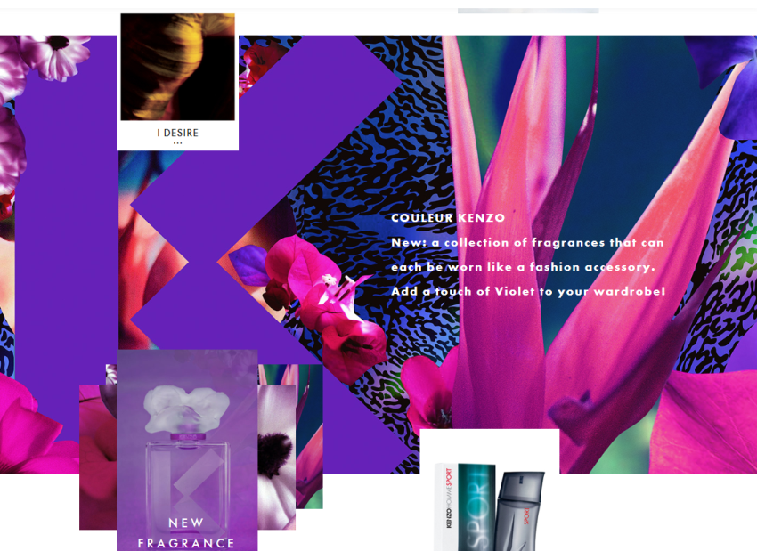
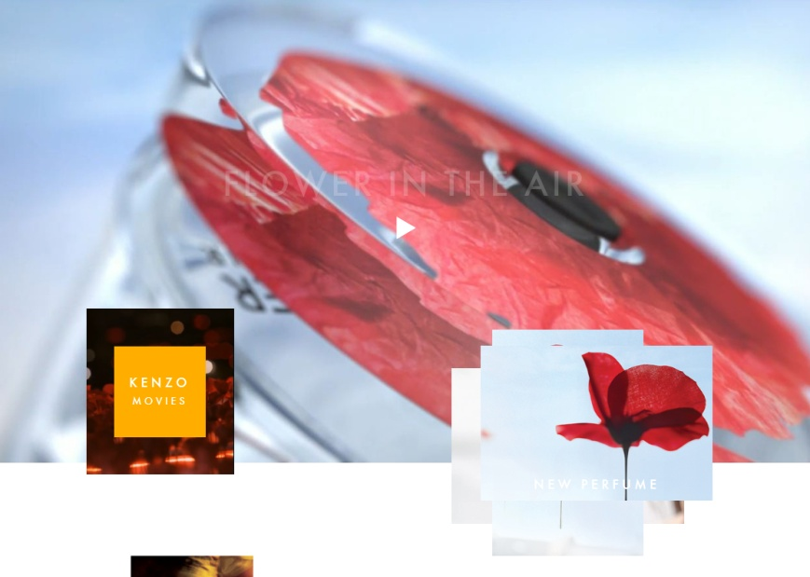
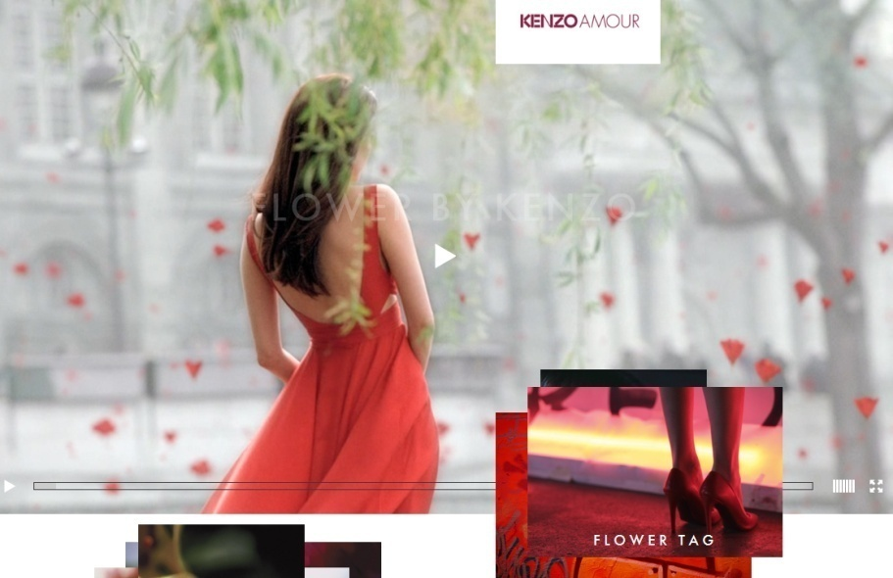
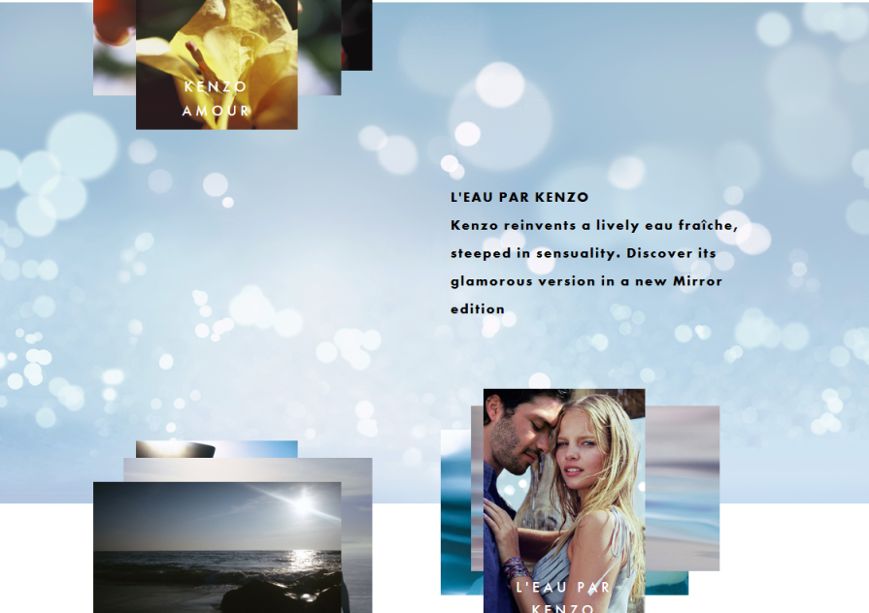

Slide 6

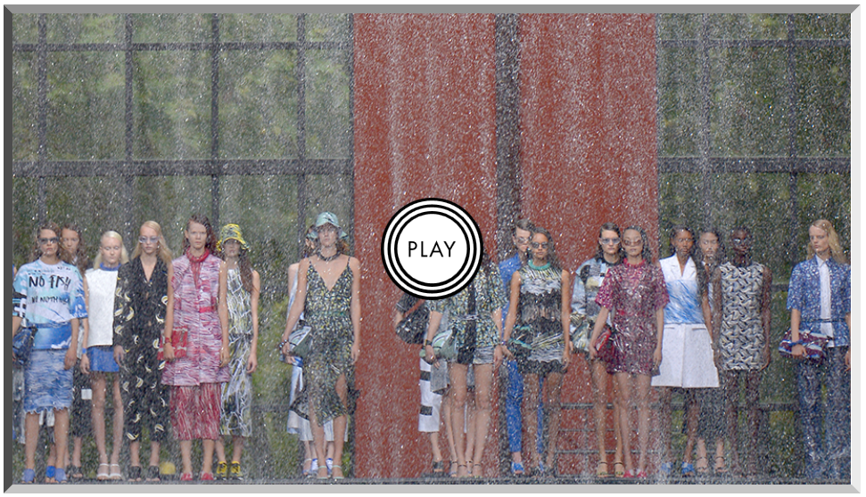
KENZO 2014 S/S Show
https://www.kenzo.com/#!/en/collections/women/springsummer-2014_9575/

Slide 7
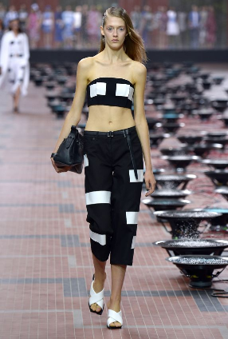
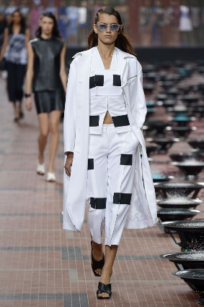
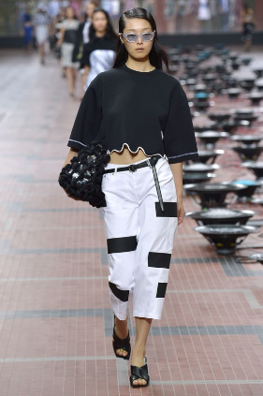
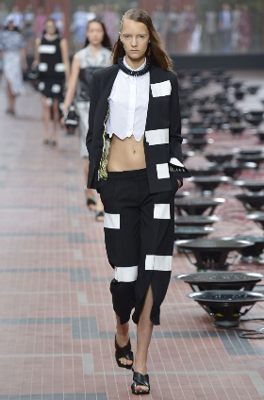
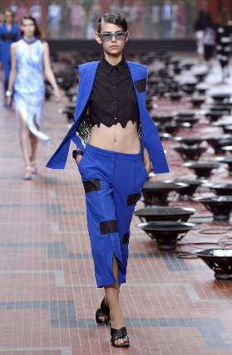
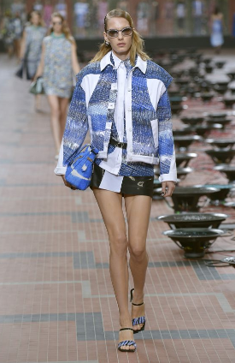
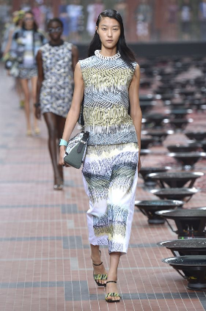

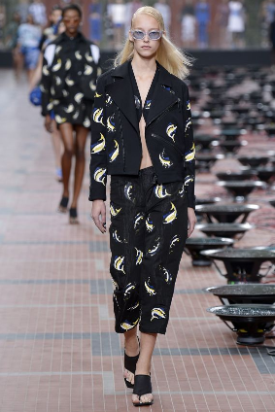
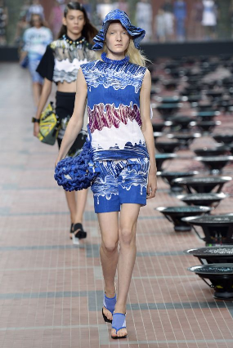
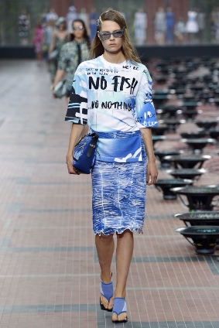
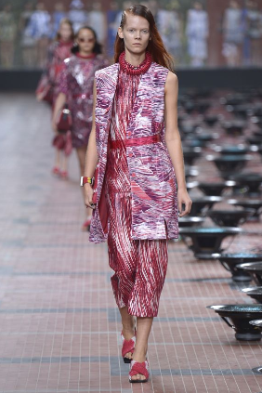
KENZO 2014 S/S LOOKBOOK

Slide 8
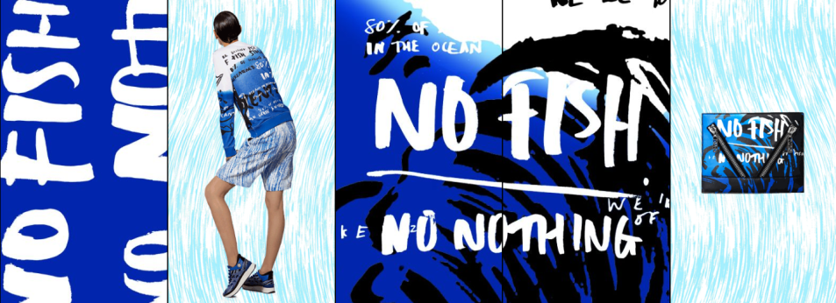
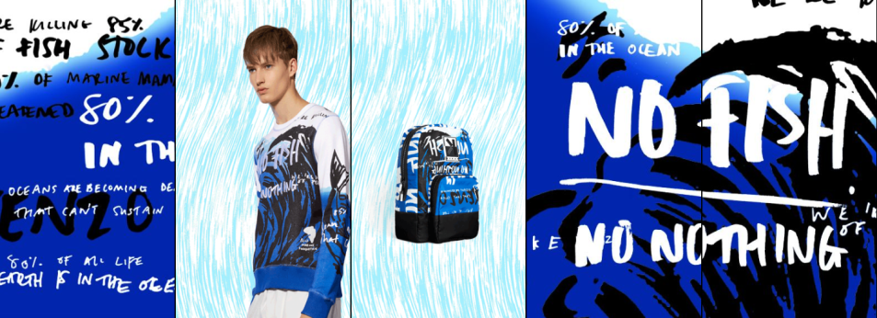
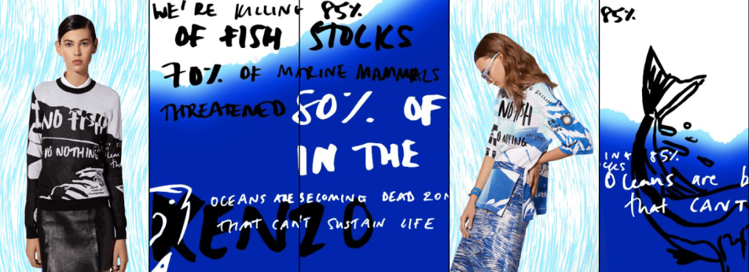

KENZO 2014 S/S Main Item
NO FISH NO CLOTHING!

Slide 9
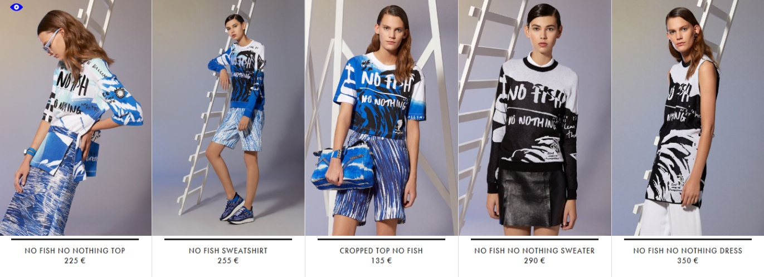
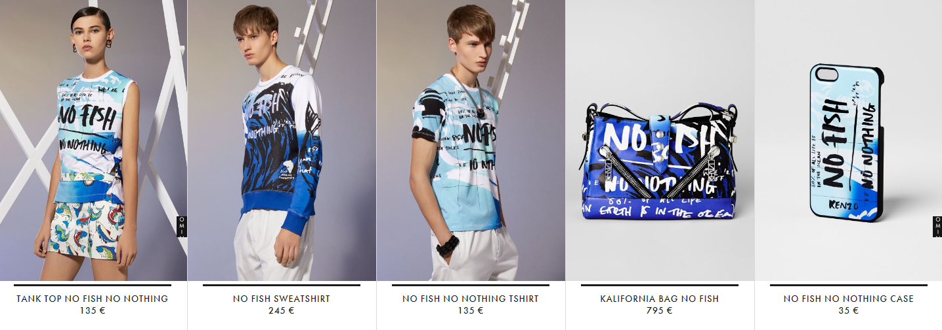
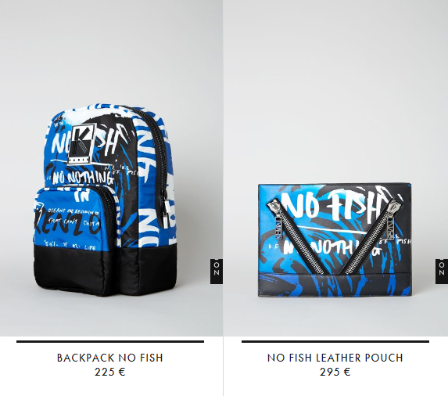
KENZO 2014 S/S Main Item
NO FISH NO CLOTHING!

Slide 10
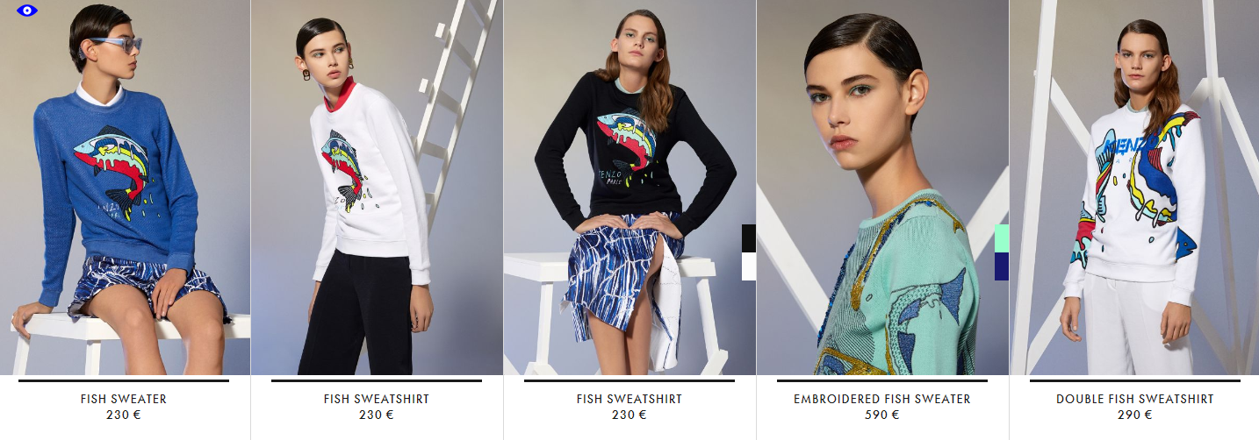
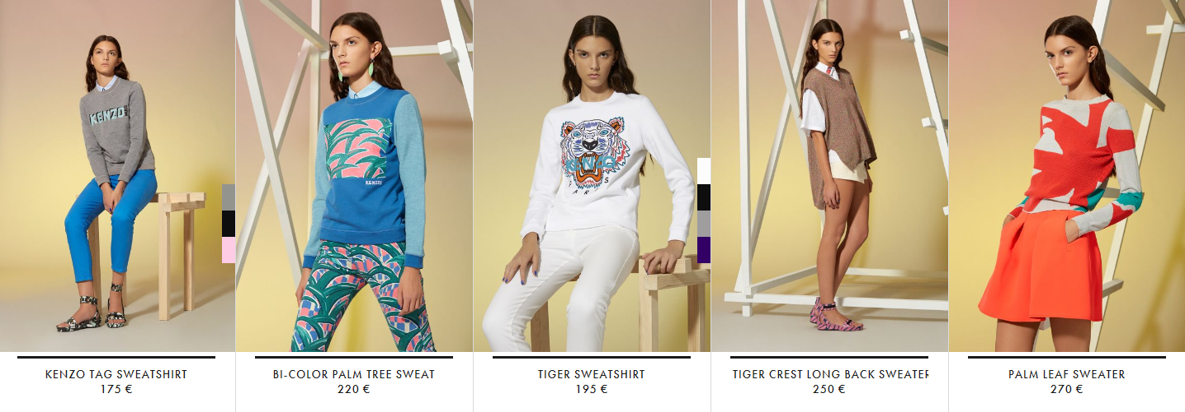
KENZO 2014 S/S Item
Sweatshirts & Sweaters

Slide 11
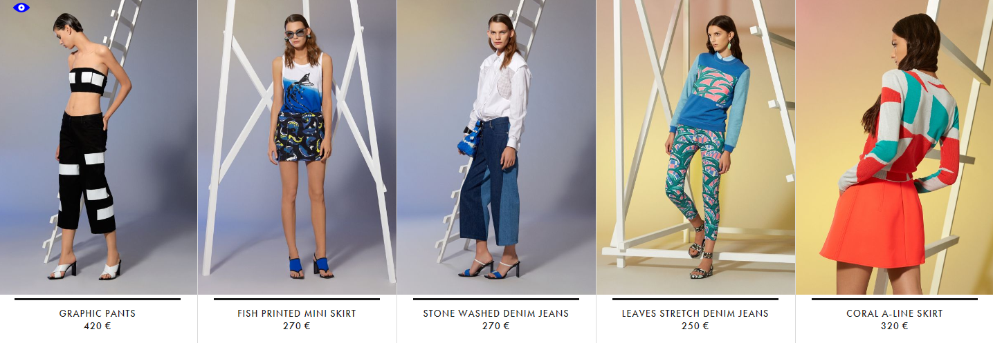
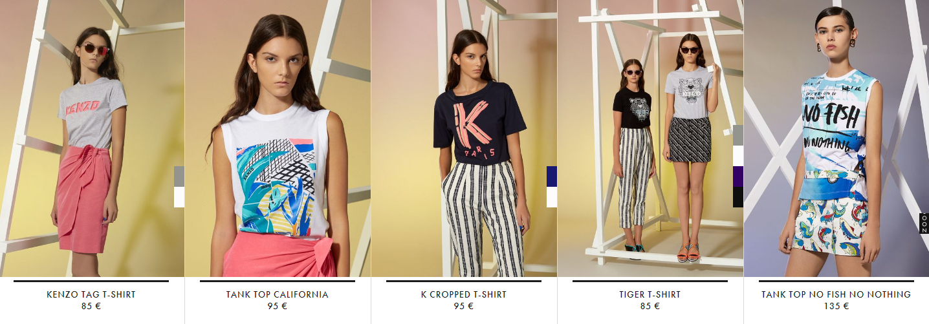
KENZO 2014 S/S Item
Bottoms
T-Shirts

Slide 12
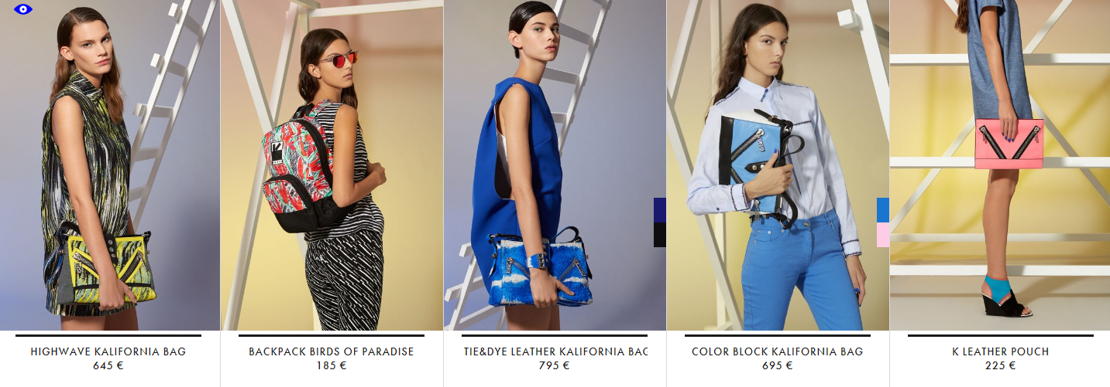
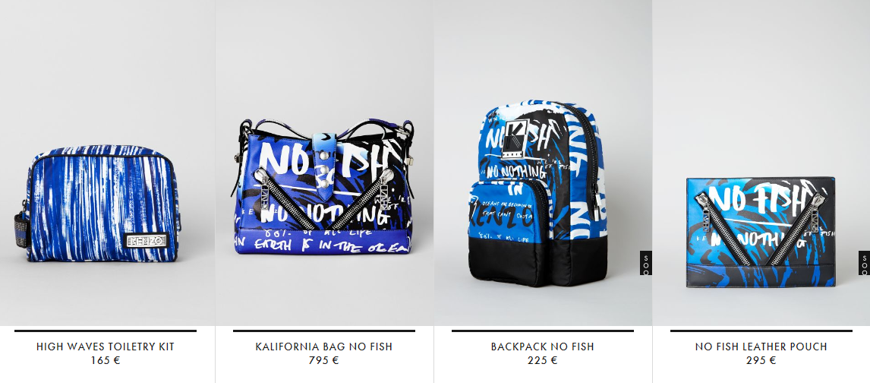
KENZO 2014 S/S Item
Bags & Wallet

Slide 13

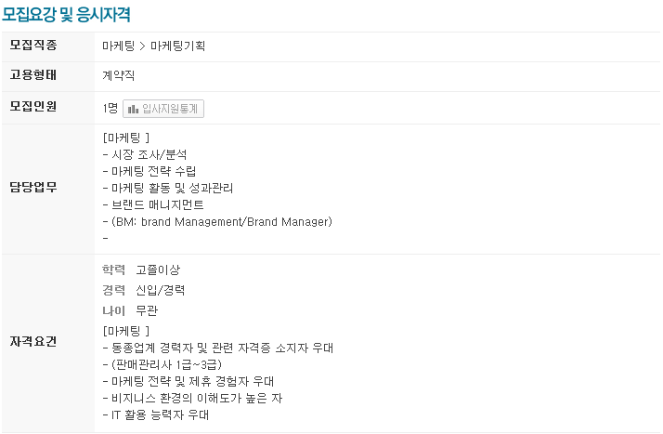
KENZO 채용정보
http://job.incruit.com
(업무요약)
-마케팅 및 PR 업무 보조
-매체사 협찬용 제품 발송 업무
-매체 노출분 모니터링 및 monthly report 작성
-프레스 행사 및 마케팅 관련 이벤트 진행 및 보조
-웹사이트 및 온라인 트렌드 분석
-온라인 홍보 활동 보조 (웹사이트, 블로그, SNS 등)
*** 1년 파견 계약직 ***
*** 근무시간- 오후 1시 ~ 오후 6시 하프타임 근무 ***
(자격요건)
- 4년제 대학 휴학생 또는 졸업예정자
- Microsoft Word, Excel, PowerPoint 사용 중급 이상
-기본적인 Photoshop 또는 Illustrator 기능 사용 경험자 환영
-명품 화장품과 미디어, SNS에 관심이 많은 자
- Fluent in English (영한/한영 번역 상급)

Slide 14
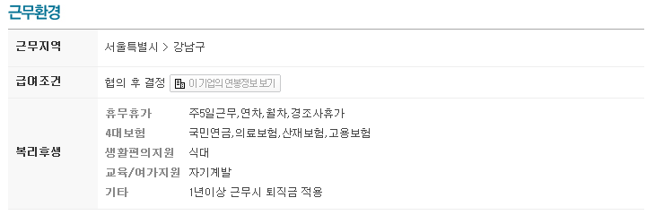
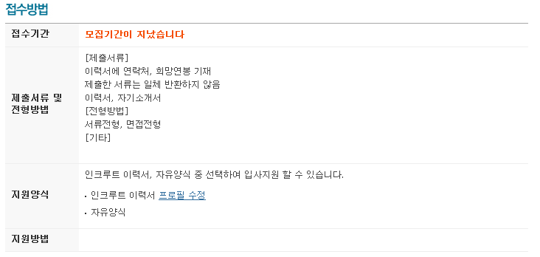
KENZO 채용정보
(자격요건)
- 4년제 대학 휴학생 또는 졸업예정자
- Microsoft Word, Excel, PowerPoint 사용 중급 이상
-기본적인 Photoshop 또는 Illustrator 기능 사용 경험자 환영
-명품 화장품과 미디어, SNS에 관심이 많은 자
- Fluent in English (영한/한영 번역 상급)
(조건정보)
-커리어수준 : 학생/신입(2년 이내)
-급여사항 : 면접 후 협의
-고용형태 : 경력 계약직
(지원가이드라인)
전형방법 :
1차 서류전형
2차 면접전형
제출서류 :
국문/영문 이력서, 자기소개서 (각종 증빙서류는 서류전형합격자에 한해 추후제출)
*** 국/영문 이력서 및 자기소개서는 하나의 워드파일로 작성 ***
*** 파일명은 Kenzo Marketing Assistant_성함 으로 제출 ***
최근 채용정보 없음

Slide 15




KENZO 채용정보
채용정보 없음
채용정보 없음
채용정보 없음
채용정보 없음

